Slide 1
AGENCJA ROZWOJU REGIONALNEGO S.A.
LUBUSKI
FUNDUSZ POŻYCZKOWY
Fundusze pożyczkowe
szansą na rozwój przedsiębiorczości
Hanna Nowicka
Agencja Rozwoju Regionalnego S.A.
Zielona Góra, 20 kwietnia 2016 r.

Slide 2
PLAN PREZENTACJI
1. DLACZEGO LUBUSKIE FUNDUSZE SĄ DOBRYM PARTNEREM W BIZNESIE?
2. DZIAŁALNOŚĆ LUBUSKIEGO FUNDUSZU POŻYCZKOWEGO – NASZE ATUTY, JAK WSPIERAMY PRZEDSIĘBIORCZYCH
3. EFEKTY DZIAŁALNOŚCI LUBUSKIEGO FUNDUSZU POŻYCZKOWEGO
4. PODSUMOWANIE
NOWE WYZWANIA DLA FUNDUSZY

Slide 3
Lubuskie Fundusze Pożyczkowe i Poręczeniowe dobrym partnerem w biznesie
działają blisko przedsiębiorców od ponad 20 lat
korzystają z funduszy krajowych i unijnych realizując projekty na rzecz wspierania przedsiębiorczości w regionie lubuskim
dostosowują się do potrzeb klienta, udzielają pożyczek na korzystnych warunkach
współpracują z samorządem województwa lubuskiego
specyfika ich działalności jest wypracowana latami doświadczeń z przedsiębiorcami i instytucjami

Slide 4
Lubuskie
Fundusze Pożyczkowe
Agencja
Rozwoju Regionalnego S.A.
Lubuski Fundusz Pożyczkowy
w Zielonej Górze
Stowarzyszenie Wspierania Małej Przedsiębiorczości
w Dobiegniewie
Fundacja Przedsiębiorczości w Żarach
Ilość pożyczek: 1.277 pożyczek
Wartość: 79.422.092 zł

Slide 5
Lubuski Fundusz Poręczeń Kredytowych
Lubuski Fundusz Poręczeń Kredytowych sp. z o.o.
w Zielonej Górze
Poręcza pożyczki udzielone
przez Lubuskie Fundusze Pożyczkowe

Slide 6
2005 rok
2016 rok
Lubuski
Fundusz
Pożyczkowy
kapitał
3,7 mln zł
kapitał
32,3 mln zł
wsparcie dla mikro, małych
i średnich przedsiębiorstw oraz osób zamierzających rozpocząć działalność gospodarczą w naszym regionie

Slide 7
Kapitał
Lubuskiego Funduszu Pożyczkowego
Sektorowy Program Operacyjny
Wzrost Konkurencyjności Przedsiębiorstw
5 mln zł
Lubuski Regionalny Program Operacyjny
16,3 mln zł
Polska Agencja Rozwoju Przedsiębiorczości
i Starostwo Powiatowe w Nowej Soli
1,9 mln zł
Europejski Fundusz Społeczny
Program Operacyjny Kapitał Ludzki
2,2 mln zł

Slide 8
Pożyczki
Lubuskiego Funduszu Pożyczkowego
Pożyczka inwestycyjna
Pożyczka obrotowa
Maksymalnie 400 tys. PLN
do 7 lat
Maksymalnie 120 tys. PLN
Do 3 lat
Karencja w spłacie kapitału do 6 miesięcy

Slide 9
Warunki pożyczek
Lubuskiego Funduszu Pożyczkowego
● firmy poniżej roku od 5,83%
● firmy powyżej roku od 2,83%
oprocentowanie
od 1,0% do 2,0%
kwoty przyznanej pożyczki
prowizja

Slide 10
Atuty konkurencyjności
Lubuskiego Funduszu Pożyczkowego
● stałe oprocentowanie
● wspieranie nowopowstałych przedsiębiorstw
● bez opłat za wcześniejszą spłatę
● szybkie rozpatrzenie wniosku
● pomoc przy sporządzeniu wniosku
● przyjazna atmosfera

Slide 11
BENEFICJENCI
LUBUSKIEGO FUNDUSZU POŻYCZKOWEGO
W ZIELONEJ GÓRZE

Slide 12
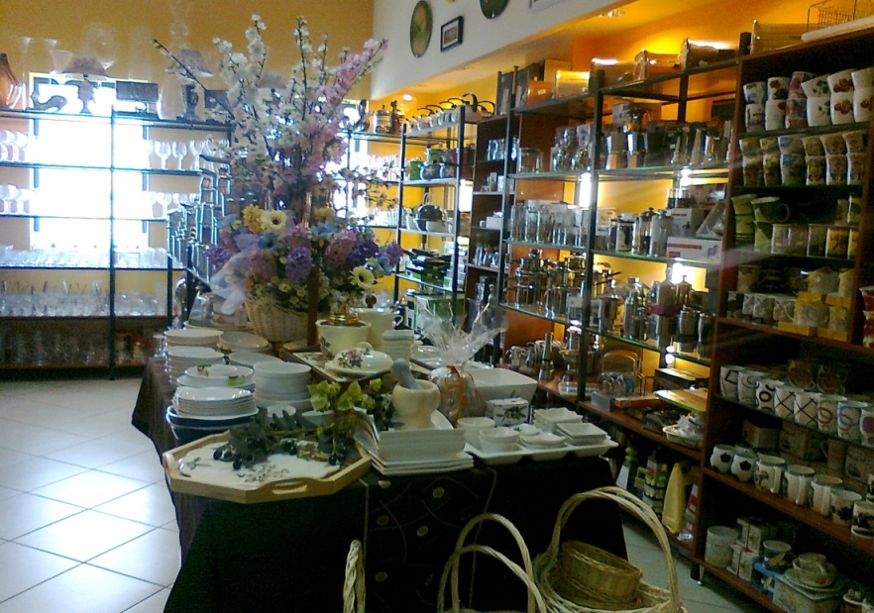
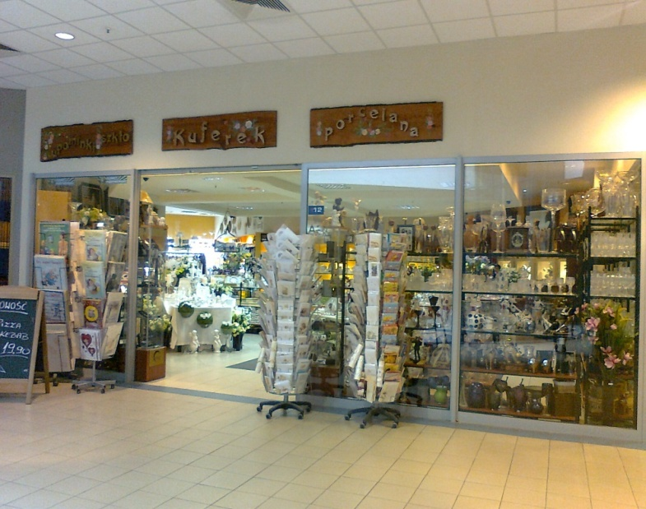
Skład Szkła Tomasz Szymański
Gorzów Wlkp., ul. Sybiraków 1

Slide 13
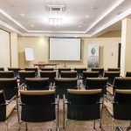
miejsce przyjazne biznesowi
Ewa Postel, Marek Postel Sp. J.
ul. Głogowska 4, 66-004 Racula

Slide 14
Ital - Karton Sp. J.
ul. Kościuszki 5, Świdnica k. Zielonej Góry

Slide 15
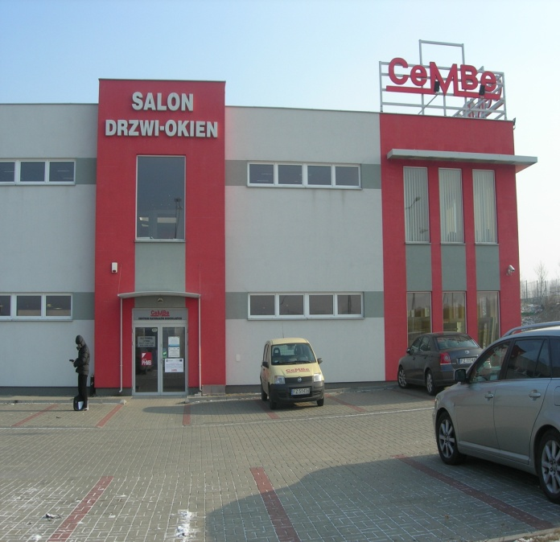
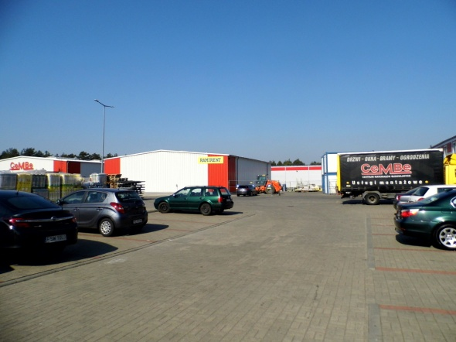
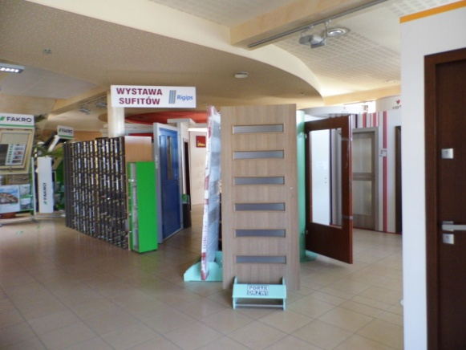
CeMBe Centrum Materiałów Budowlanych
Arnold Kryściak
ul. Gorzowska 7, 65-127 Zielona Góra

Slide 16
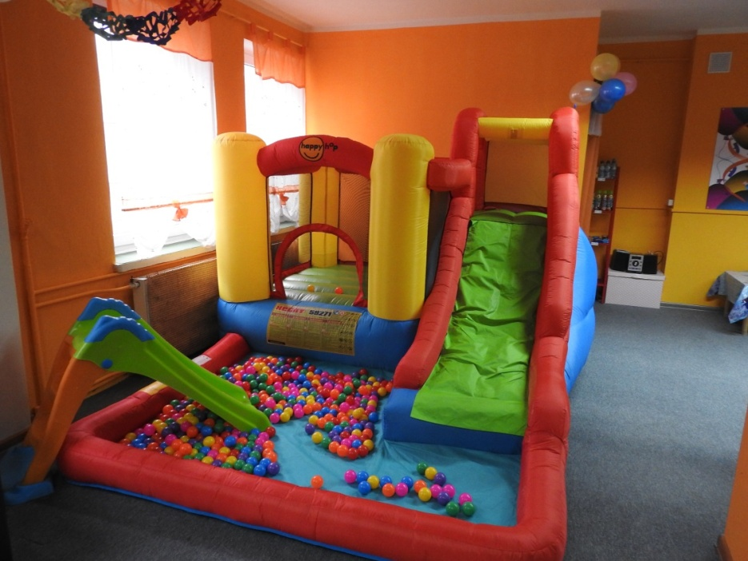
KIDS CLUB Marta Drzymała
Międzyrzecz, ul. Świerczewskiego 8

Slide 17
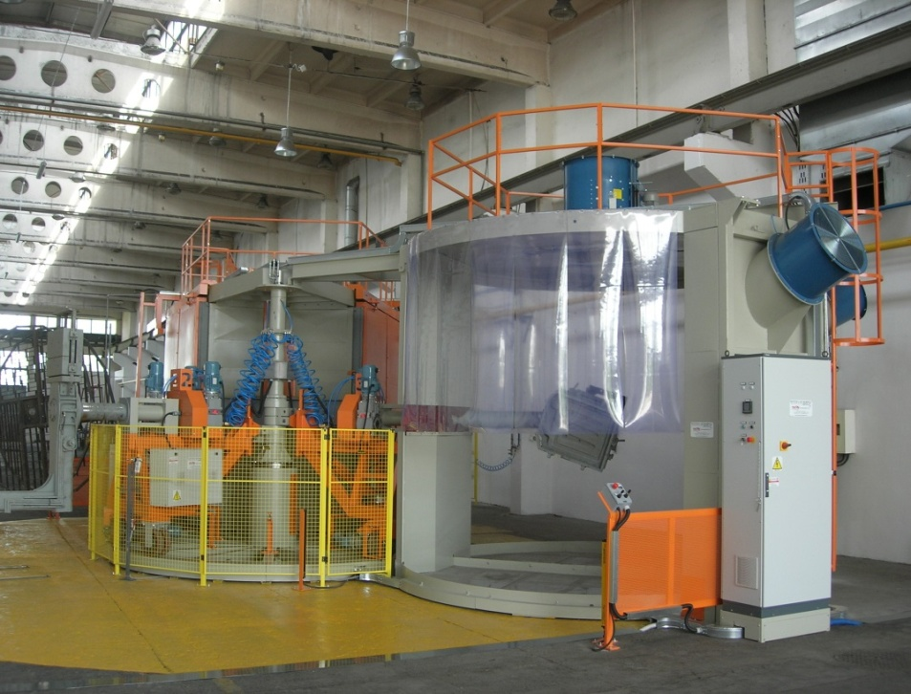
CONVERIS Sp. z o.o.
Międzyrzecz, ul. 30 Stycznia 8/1

Slide 18
MIKROPOŻYCZKI
DLA ROZPOCZYNAJĄCYCH
DZIAŁALNOŚĆ GOSPODARCZĄ

Slide 19
Mikropożyczki na rozpoczęcie działalności gospodarczej
„Dodaj pieniądze do pomysłu”
Program Operacyjny Kapitał Ludzki (PO KL) Działanie 6.2
Wsparcie oraz promocja przedsiębiorczości
i samozatrudnienia
● okres realizacji 01.07.2013 r. - 31.12.2015 r.
● okres monitorowania od 1.01.2016 r.
wypłacono 65 pożyczek na kwotę 2,4 mln zł

Slide 20
Mikropożyczki udzielane są
● do wysokości 50.000 zł
● na okres spłaty do 5 lat
● oprocentowanie preferencyjne 2% w skali roku
● karencja w spłatach rat kapitałowych do 12 m-cy
● bez udziału wkładu własnego
● bez dodatkowych opłat i prowizji
● wymagane 100% zabezpieczenie pożyczki

Slide 21
Mikropożyczki udzielane są dla
studentów
zatrudnionych na podstawie stosunku pracy
absolwentów
pracowników naukowych
bezrobotnych

Slide 22
NOWE BIZNESY
W PROJEKCIE
„Dodaj pieniądze do pomysłu”

Slide 23
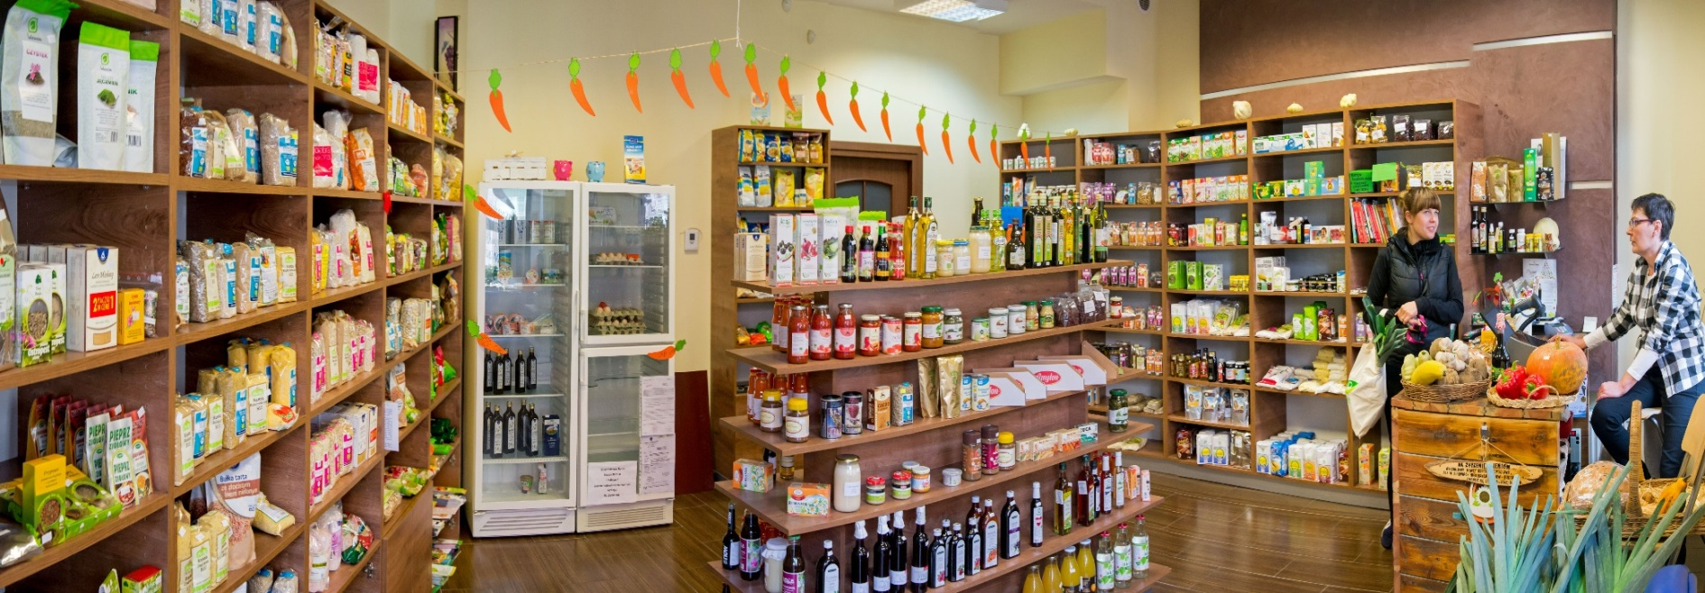
Trzy Marchewki
ul. Drzewna, Zielona Góra

Slide 24
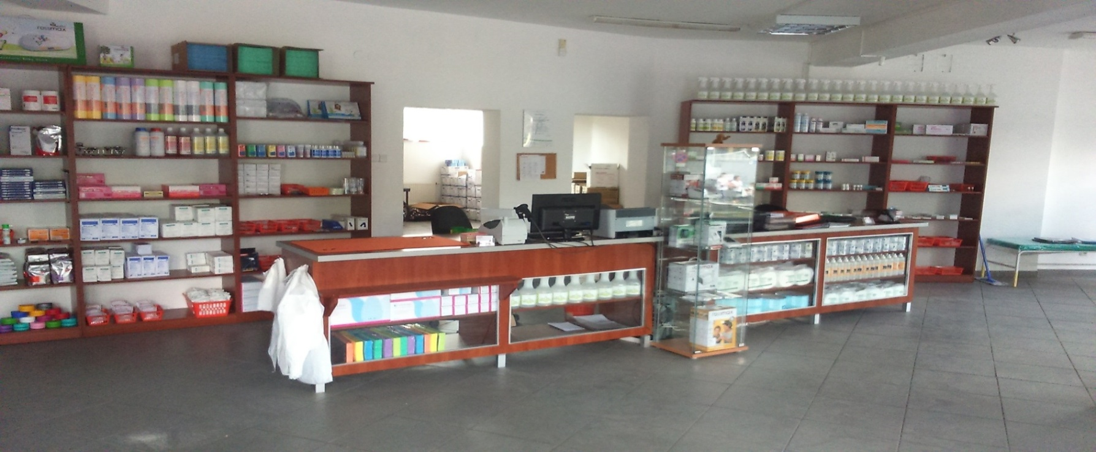
Pro Medica
ul. Szarych Szeregów 1A, Gorzów Wlkp.

Slide 25
Mikropożyczki w projekcie 6.2
„Dodaj pieniądze do pomysłu”
przeznaczone były na m.in.
zakup sprzętu do rehabilitacji, sprzętu komputerowego, urządzeń testujących do diagnostyki samochodów, rusztowań, hafciarki, urządzeń protetycznych, kamer badawczych do rur, maszyn do obróbki kamienia, maszyn do obróbki drewna, zakup łodzi
zakup towaru do sklepów ze zdrową żywnością, artykułów zoologicznych, książek do księgarni, surowca do tartaku
wyposażenie warsztatów samochodowych, piekarni, lokali gastronomicznych, sklepów, pizzeri, laboratorium protetycznego, salonu fryzjerskiego, gabinetu podologicznego
działania marketingowe

Slide 26
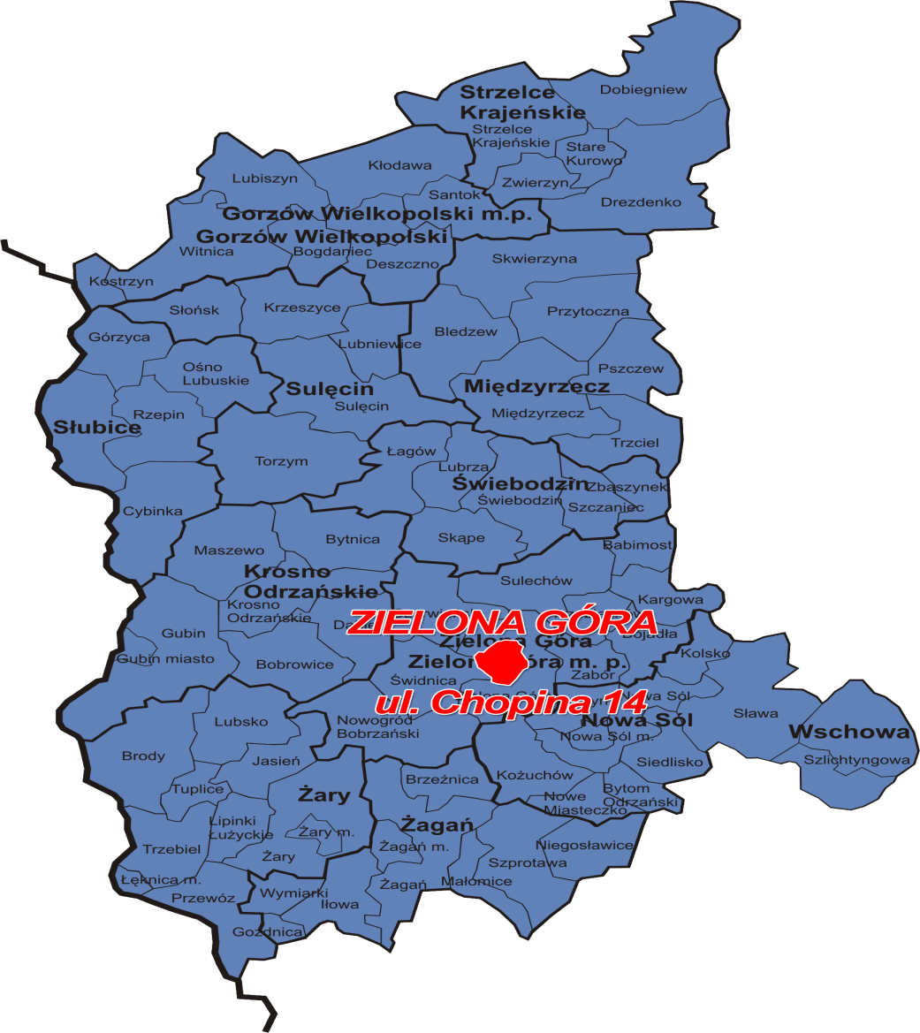
Wnioski o pożyczki przedsiębiorcy mogą składać
Gorzów Wlkp
Punkt Informacyjny ARR S.A. LFP
Gorzów Wlkp. ul. Kazimierza Wielkiego 1
tel. 95 739 03 16 e-mail: k.szwajkowska@region.zgora.pl
ARR S.A. Lubuski Fundusz Pożyczkowy
ul. Chopina 14, Zielona Góra
tel. 68 329 78 31 e- mail: f.pozyczkowy@region.zgora.pl
Punkt Informacyjny ARR S.A. Żagań Starostwo Powiatowe w Żaganiu tel. 68 452 72 36
Nowa Sól
Żagań
Punkt Informacyjny ARR S.A. Nowa Sól OPZL ul. Inżynierska 8 tel. 68 411 44 22 e-mail: fundusz@opzl.pl

Slide 27
Fundusze są dobrze przygotowane do prowadzenia działań i rozszerzania swojej oferty w ramach projektów nowej perspektywy i programu RPO L-2020
ponieważ
Doradzają, prowadzą szkolenia oraz wypełniają lukę w zakresie dostępu do finansowania nowo powstałych firm lub takich, które nie mogą uzyskać dofinansowania w bankach komercyjnych

